Slide 1
Предвыборная кампания
кандидата в президенты
Шабурова Павла

Slide 2
Мы выбрали стратегию «рывка»
Стратегия заключается в том, чтобы сделать рывок на ранней стадии кампании, за несколько месяцев до выборов.
Закупается большое количество рекламного времени в центральных и крупных региональных ТВ и радио, заказывается множество газетных публикаций, распространяется большое количество буклетов, плакатов, наклеек, значков, календарей и других наглядных рекламных материалов.
Основной смысл такого раннего рывка заключается в достижении массового узнавания имени и образа кандидата и завоевании им авторитета в качестве достойного претендента на выборную должность.
За неделю до окончания кампании политик и его команда делают второй рывок и снова закупают большое количество рекламного времени. Как и в начале кампании, ролики на радио и телевидении сопровождаются использованием и других средств агитации.
Основной смысл данной стратегии заключается в том, что кандидат должен выглядеть как можно лучше на начальной и завершающей стадии избирательной кампании.

Slide 3
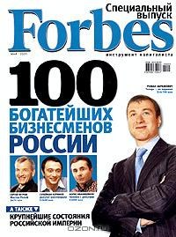
Публикация информации о кандидате в СМИ:
Интернете
Телевидение
Печатной продукции
Радио

Slide 4
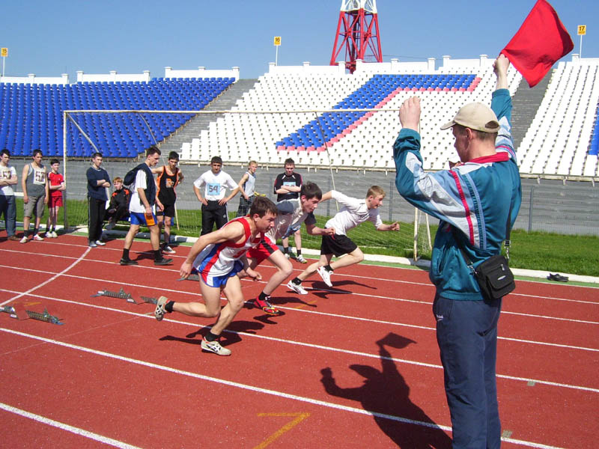
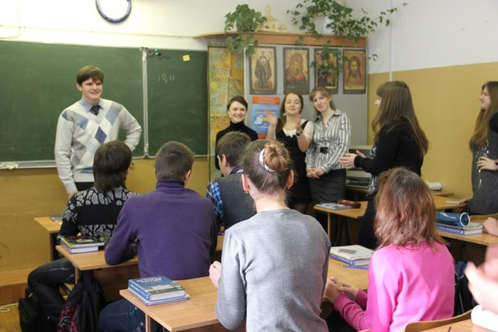
Встречи с избирателями
Участие в пресс-конференциях
Общение со студентами и школьниками
Посещение муниципальных учреждений
Посещение спортивных соревнований

Slide 5
Благотворительность
Помощь малоимущим семьям
Учреждение благотворительного фонда
Помощь детским домам
Обеспечение больниц дополнительными медикаментами
Финансовая помощь ветеранам ВОВ, инвалидам

Slide 6
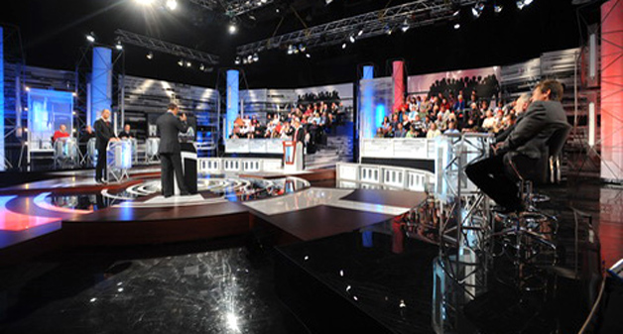
Участие в публичных мероприятиях
Участие в политических дебатах
Выступление на различных митингах и демонстрациях
Участие в популярных телевизионных шоу

Slide 7
Распространение агитационных материалов
Распространение листовок и газет
Выпуск рекламных роликов
Размещение баннеров
Подарки с изображением кандидата и его лозунгом
Сохраним Россию вместе!
Сохраним Россию вместе!
Сохраним Россию вместе!
Сохраним Россию вместе!
Шабуров Павел
Шабуров Павел
Шабуров Павел

Slide 8
Заключительный этап предвыборной кампании
Обращение к избирателям с призывом голосовать за кандидата
Почтовая рассылка
Поддержка кандидата известными лицами культуры, науки и спорта

Slide 10
Спасибо за внимание!

